Slide 1
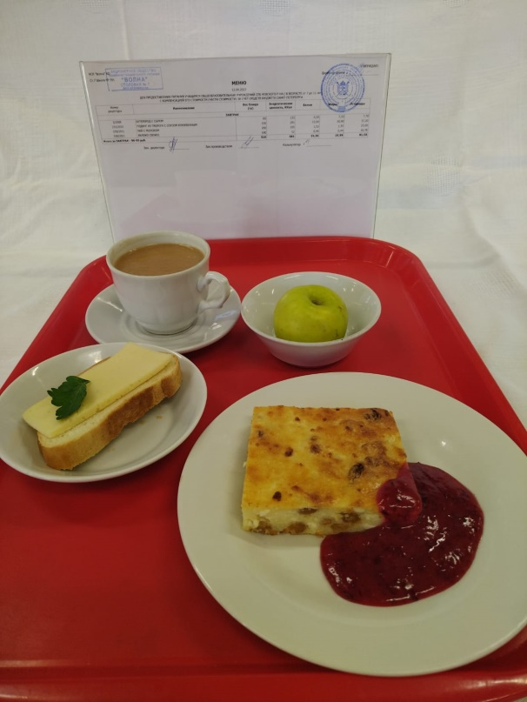
Приготовление школьного завтрака

Slide 2
Нарезка хлеба

Slide 3
Нарезка сыра

Slide 4
Приготовление бутербродов

Slide 5
Замес теста

Slide 6
Варка

Slide 7
Мойка фруктов

